Slide 1
宣召经文
哥后 12 9-10
9 他对我说、我的恩典够你用的．因为我的能力、是在人的软弱上显得完全．所以我更喜欢夸自己的软弱、好叫基督的能力覆庇我．
10 我为基督的缘故、就以软弱、凌辱、急难、逼迫、困苦、为可喜乐的．因我什么时候软弱、什么时候就刚强了。

Slide 2
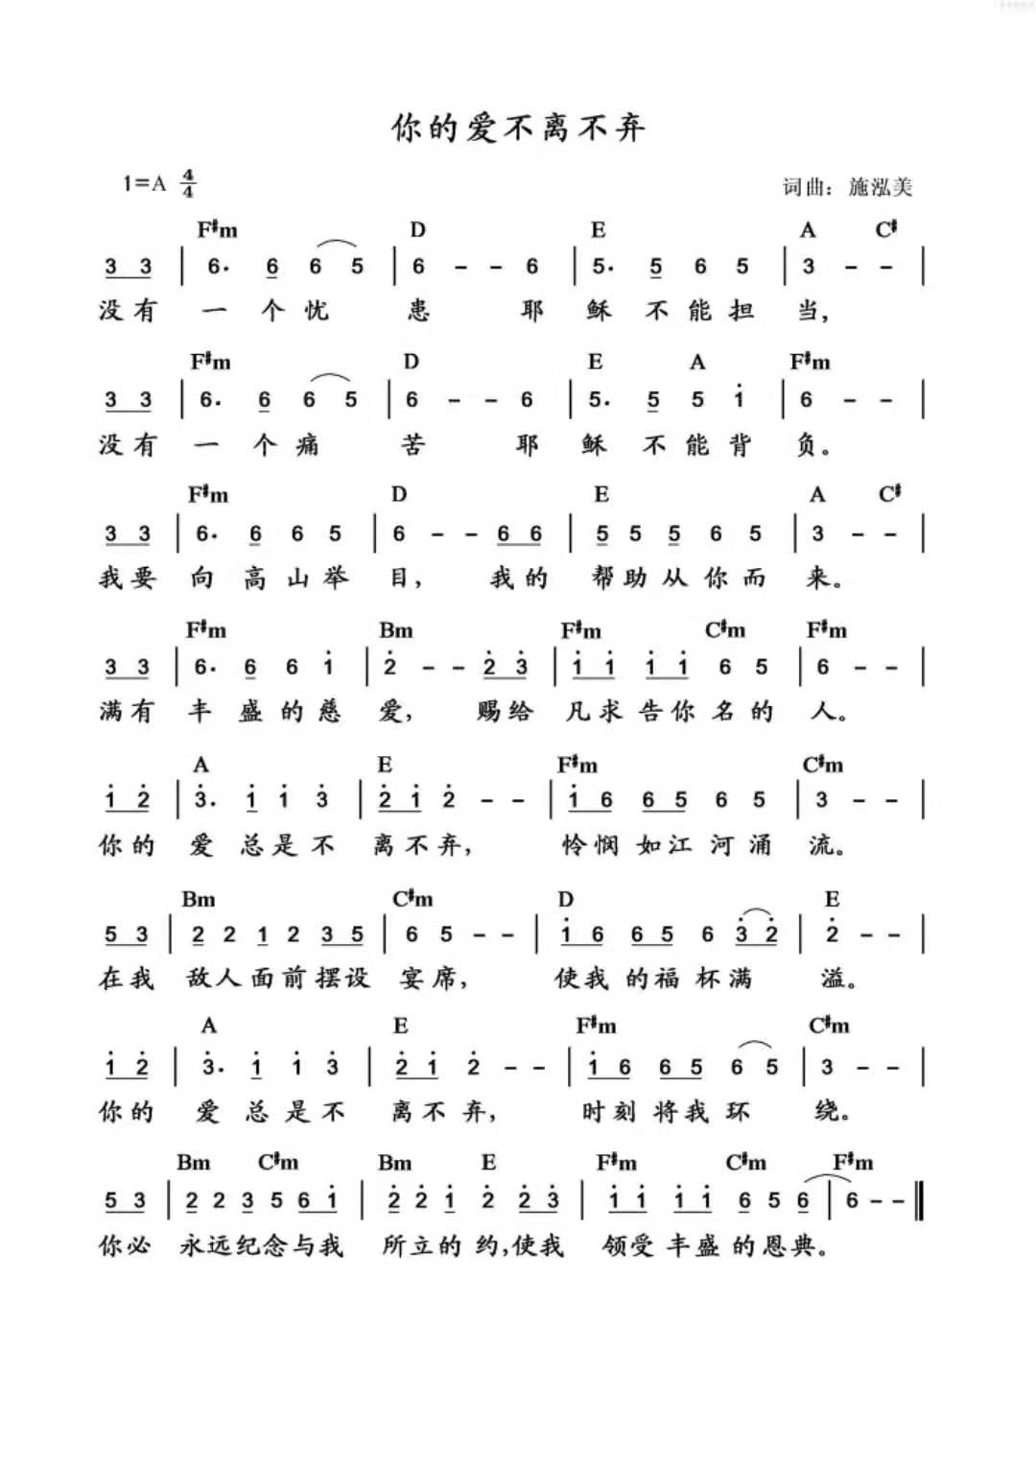

Slide 3
使徒信经
1.我信上帝，全能的父， 创造天地的主。
2.我信我主耶稣基督，上帝的独生子；
3.因着圣灵感孕，从童贞女马利亚所生；
4.在本丢彼拉多手下受难，被钉在十字架上，受死，埋葬
5.降在阴间；第三天从死里复活；
6.他升天，坐在全能父上帝的右边；
7.将来必从那里降临，审判活人，死人。
8.我信圣灵；
9.我信圣而公之教会；我信圣徒相通；
10.我信罪得赦免，
11.我信身体复活；
12.我信永生。阿们！

Slide 4
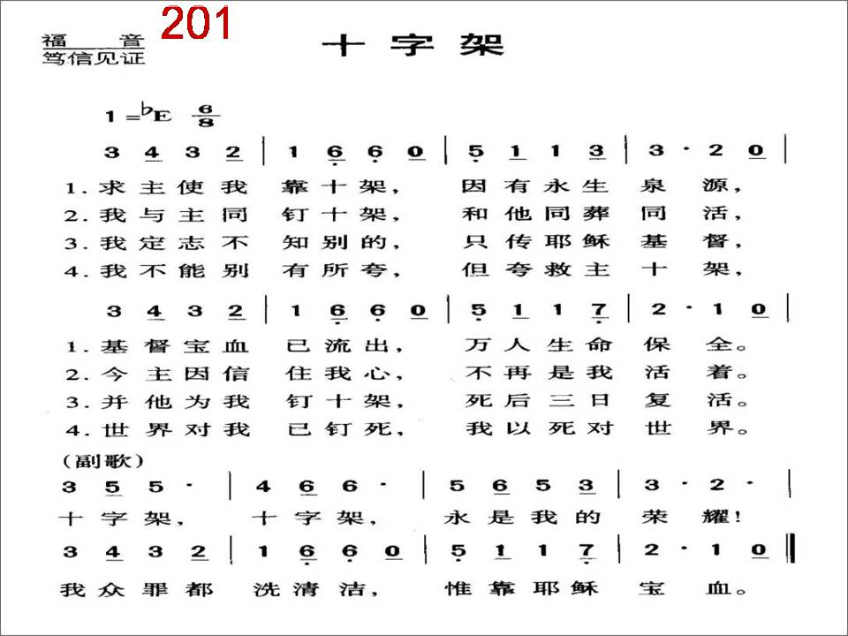

Slide 5
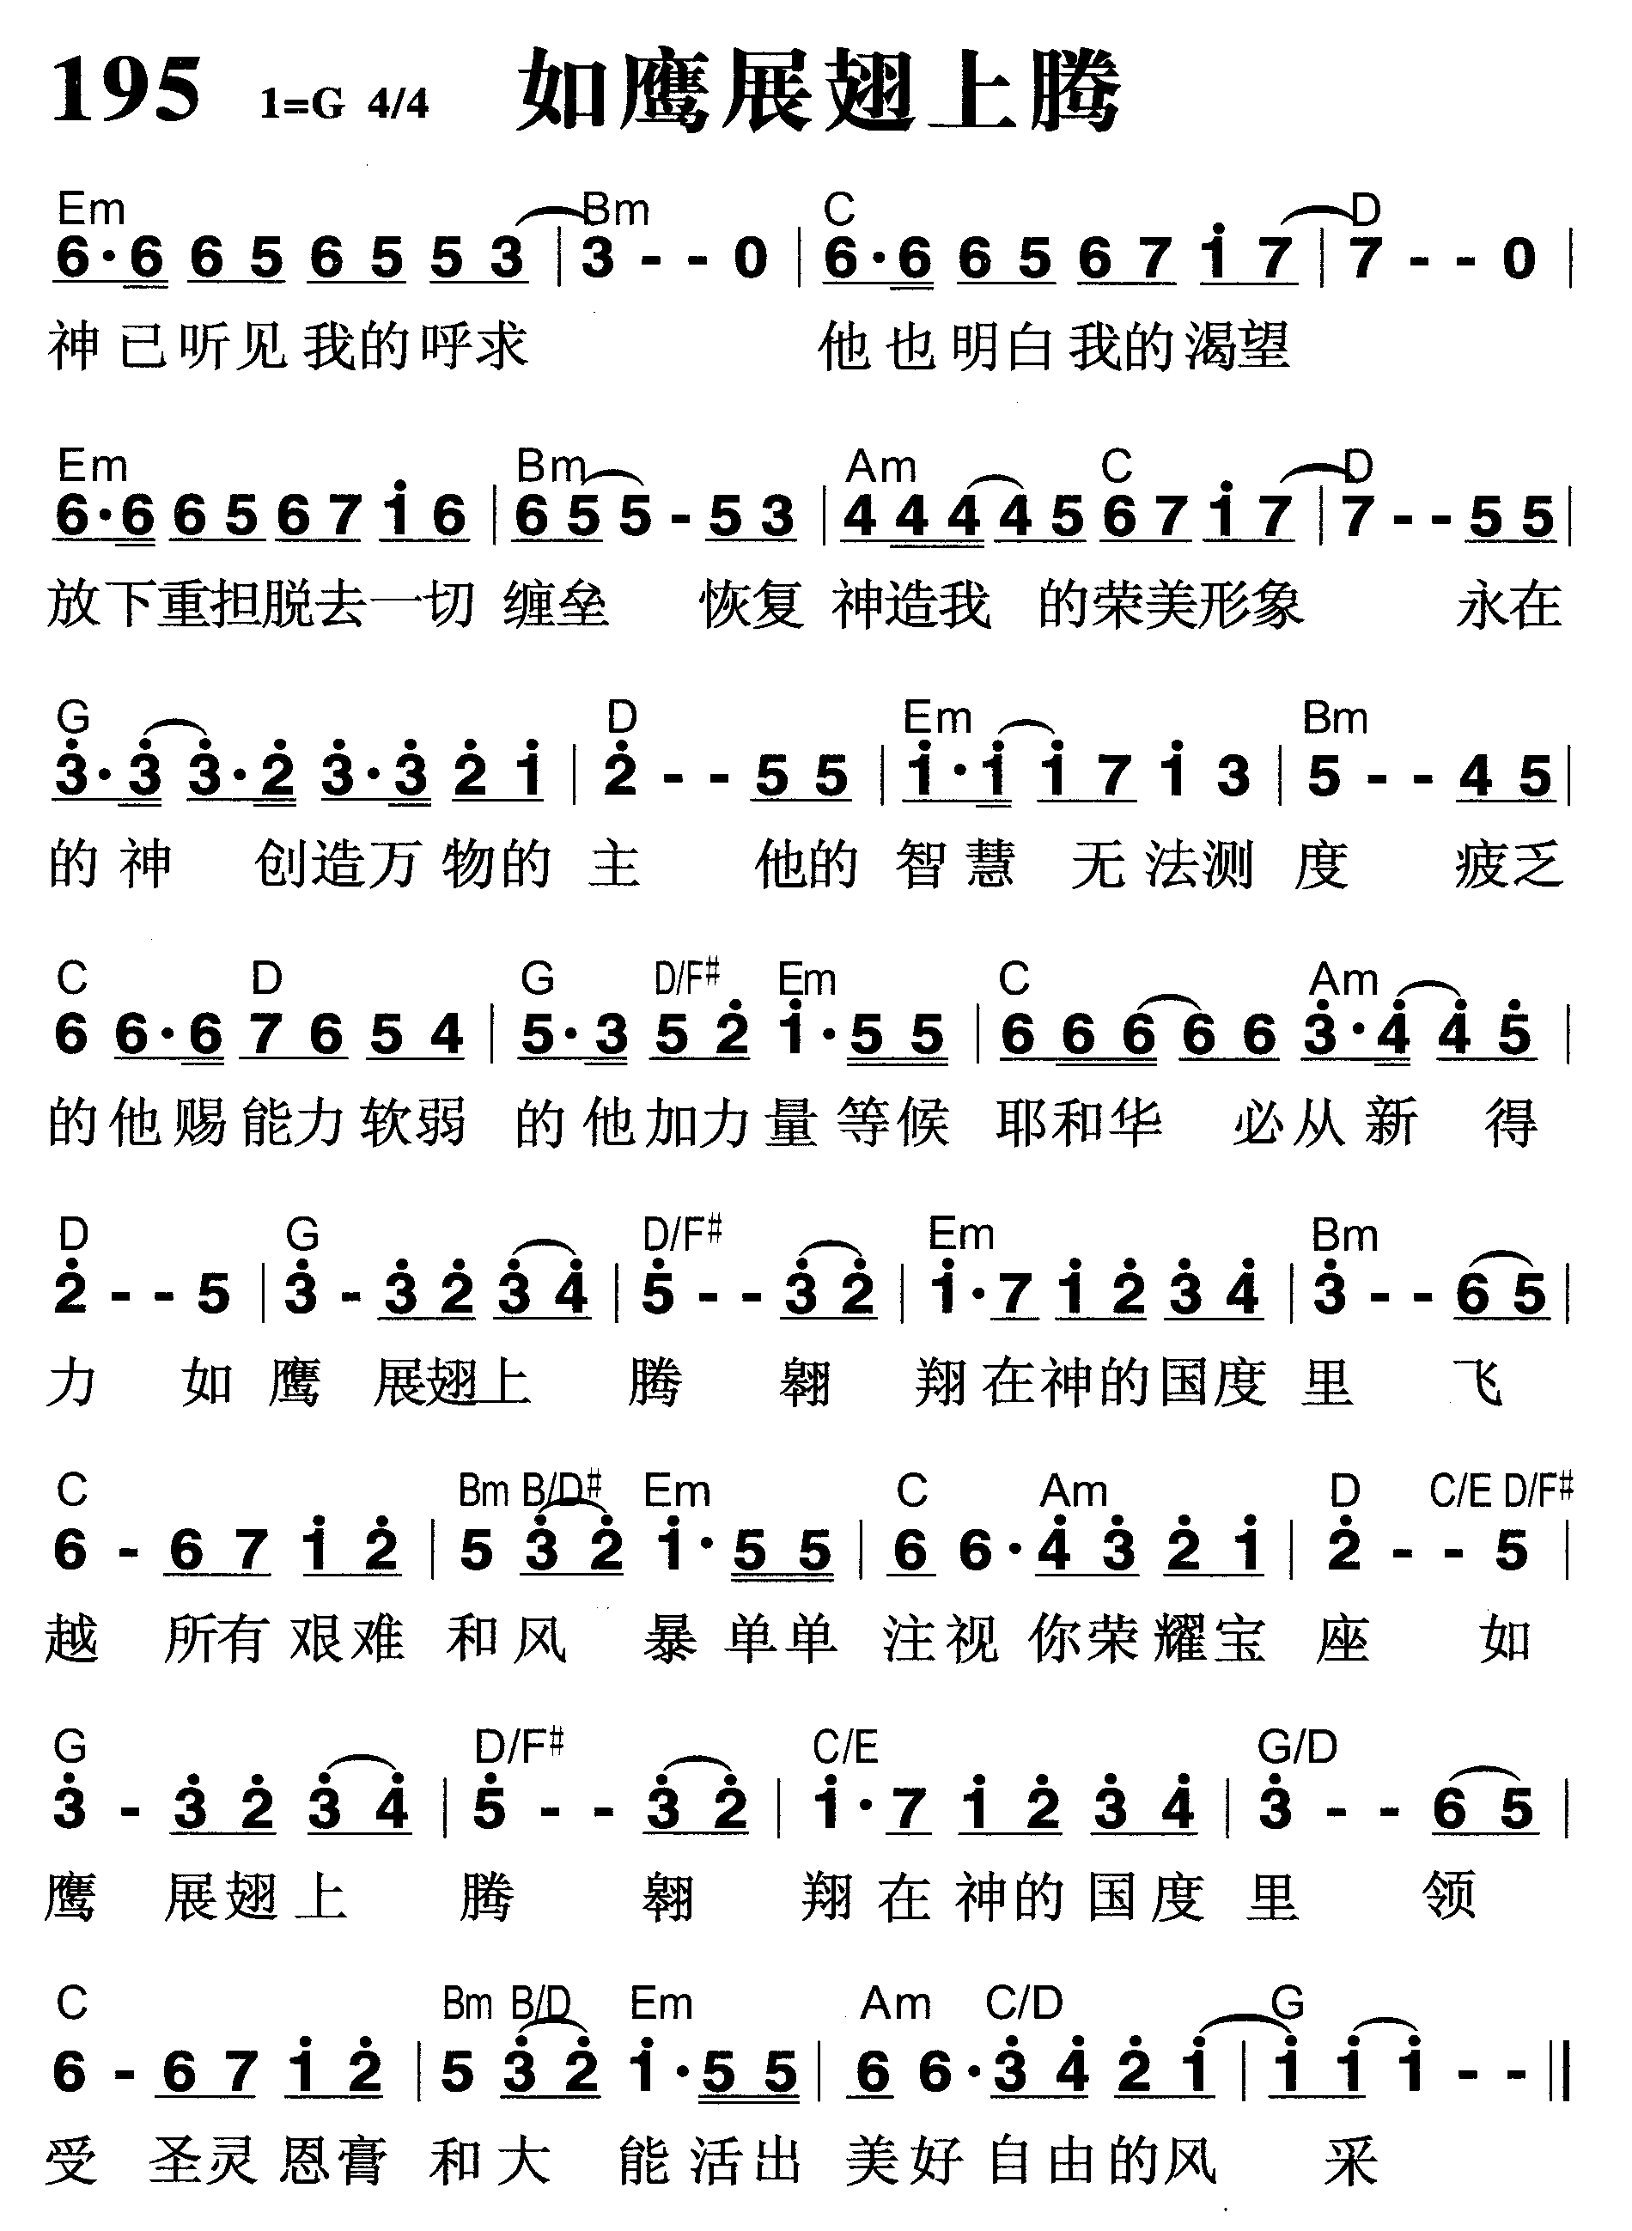

Slide 6
主祷文
我们在天上的父：愿人都尊你的名为圣。愿你的国降临。愿你的旨意行在地上，如同行在天上。我们日用的饮食，今日赐给我们。免我们的债，如同我们免了人的债。不叫我们遇见试探。救我们脱离凶恶。因为国度、权柄、荣耀，全是你的，直到永远。阿们！

Slide 7
三一颂
赞美天父 万福之根
世上万民 赞美主恩
天使天军 赞美主名
赞美圣父 圣子 圣灵
阿们

